Slide 1
KETERAMPILAN DASAR MENGAJAR
MIRA AZIZAH
UNIVERSITAS PGRI SEMARANG
2018

Slide 2

Keterampilan dasar mengajar (teaching Skills)
KETERAMPILAN DASAR MENGAJAR:
Bentuk-bentuk perilaku yang bersifat mendasar dan khusus yang harus dimiliki guru sebagai modal awal melaksanakan tugas-tugas pembelajaran secara terencana dan professional.

Slide 3
Keterampilan bertanya
Keterampilan Bertanya Dasar
Keterampilan Bertanya Lanjutan
Keterampilan bertanya merupakan kemampuan guru dalam meminta keterangan atau penjelasan dari siswa.

Slide 4
Keterampilan Bertanya Dasar
Keterampilan Bertanya Lanjutan
Jelas dan singkat
Pemberian acuan
Pemusatan
Pemindahan giliran
Penyebaran
Pemberian waktu berpikir
Pemberian tuntunan
Pengubahan tuntunan tingkat kognitif
Pengaturan urutan pertanyaan
Pertanyaan pelacak

Slide 5
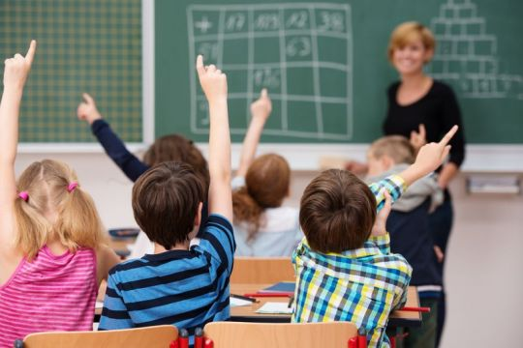
Tujuan keterampilan bertanya
Menimbulkan rasa ingin tahu siswa
Merangsang fungsi berfikir
Mengembangan keterampilan berfikir
Memfokuskan perhatian siswa
Mendiagnosis kesulitan belajar siswa
Mengkomnikasikan harapan yang di inginkan oleh guru dari siswanya

Slide 6
KETERAMPILAN MEMBERI PENGUATAN
Jenis penguatan
Penguatan verbal
Penguatan non verbal
Penguatan adalah respons terhadap suatu perilaku yang dapat meningkatkan kemungkinan berulangnya kembali perilaku itu.

Slide 7
hal-hal yang perlu diperhatikan dalam penggunaan penguatan
Penguatan kepada pribadi tertentu
Penguatan kepada kelompok
Pemberian penguatan dengan segera
Variasi bentuk penguatan

Slide 8
Keterampilan mengadakan variasi
Komponen-komponen keterampilan dasar mengajar mengadakan variasi meliputi:
Variasi dalam gaya mengajar
Variasi Dalam Menggunakan Media Pembelajaran
Variasi Pola Interaksi dan Kegiatan Siswa

Slide 9
KETeRAMPILAN MENJELASKAN
Keterampilan menjelaskan: penyajian informasi secara lisan yang diorganisir secara sistematis sehingga tercapai suatu pemahaman yang diinginkan.
Penyampaian informasi direncanakan dengan baik dan disajikan dengan urutan yang sesuai dengan tujuan yang diinginkan merupakan ciri utama kegiatan menjelaskan.

Slide 10
Komponen-komponen Keterampilan Menjelaskan
1. Merencanakan
2. Penyajian suatu penjelasan
Kejelasan
Penggunaan contoh dan ilustrasi
Pemberian tekanan
Penggunaan balikan

Slide 11
Keterampilan membuka pelajaran
Membukan pelajaran (set induction), adalah aktivitas yang dilakukan guru untuk menciptakan kondisi siap mental, menumbuhkan perhatian serta meningkatkan motivasi siswa agar terpusat pada kegiatan belajar yang dilakukan.
Prinsip
Bermakna
Kontinu (Berkesinambungan )
Fleksibel (Luwes)
Antusiasme dan Kehangatan

Slide 12
Keterampilan menutup pelajaran
Kegiatan menutup pelajaran adalah kegiatan yang dilakukan guru untuk mengakhiri kegiatan inti pelajaran. Usaha menutup pelajaran tersebut dimaksudkan untuk memberikan gambaran menyeluruh tentang apa yang telah dipelajari siswa, mengetahui tingkat pencapaian siswa dan tingkat keberhasilan guru dalam proses belajar mengajar.

Slide 13
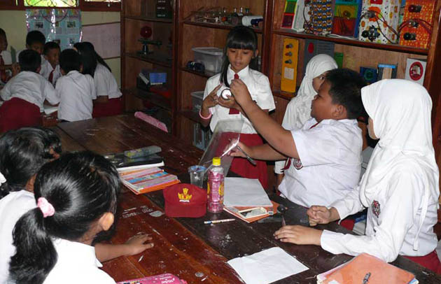
Keterampilan Membimbing Diskusi Kelompok Kecil
Diskusi kelompok kecil adalah peserta didik berdiskusi dalam kelompok-kelompok kecil (3-9 orang idealnya 5-9 orang) di bawah pembinaan guru atau temannya untuk berbagi informasi, pemecahan masalah, atau pengambilan keputusan, dilaksanakan dalam suasana terbuka.

Slide 14
Komponen keterampilan membimbing diskusi kelompok kecil
Memusatkan perhatian
Memperjelas masalah dan memberikan urunan
Menganalisis pandangan siswa
Meningkatkan urunan siswa
Menyebarkan kesempatan untuk berpartisipasi
Menutup diskusi

Slide 15
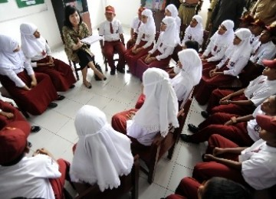
Keterampilan mengelola kelas
Pengelolaan kelas merupakan keterampilan guru untuk menciptakan dan memelihara kondisi pembelajaran yang kondusif dan mengembalikannya bila terjadi gangguan dalam proses pembelajaran tersebut.

Slide 16
Beberapa prinsip yang harus diperhatikan dalam pengelolaan kelas adalah sebagai berikut :
Tantangan
Kehangatan dan keantusiasan
Bervariasi
Keluwesan
Penekanan pada hal-hal yang positif
Penanaman disiplin diri

Slide 17
Keterampilan Mengajar Perseorangan & Kelompok Kecil
Keterampilan dasar mengajar kelompok kecil dan perorangan merupakan salah satu cara yang dapat di lakukan untuk dapat memfasilitasi system pembelajaran yang di butuhkan oleh siswa baik secara klasikal maupun individu.
Secara fisik bentuk pengajaran ini ialah berjumlah terbatas, yaitu berkisar antara 3 – 8 orang untuk kelompok kecil, dan seorang untuk perseorangan.

Slide 18
KOMPONEN-KOMPONEN KETERAMPILAN MENGAJAR KELOMPOK KECIL DAN PERORANGAN
Keterampilan melakukan pendekatan secara pribadi
Keterampilan mengorganisasi
Keterampilan membimbing dan memudahkan belajar
Keterampilan merencanakan dan melaksanakan kegiatan belajar mengajar

Slide 19


